Slide 1



notes de lectures
Sophie Gaudu
s.gaudu@revho.fr
Notes:
4 eme enquête scientifique nationale sur la sexualité des francais sur une période de 50 ans
La première enquête est paru en 1972 s’intitulait « Rapport sur le comportement sexuel des français, rapport Simon »
(pr rappel la loi Neuwirth autorisant la contraception à été votée en 1967 et bien sur à cet date l’avortement est interdit)
La deuxième enquête est parue en 1992 : « Analyse des comportements sexuels des français » ACSF
La troisième en 2006 Contexte de la sexualité »
Et celle-ci « Contextes des sexualités »

Slide 2

Méthodologie
Enquête entre novembre 2022 et décembre 2023
3 volets d’enquête :
  Questionnaire téléphonique IPSOS
  Questionnaire en ligne 17 135 adultes (12 906 en hexagone et 4 229 en Outre-mer)
  Kit d’auto prélèvements biologiques, Volet PrevIST: 5 735 répondants âgés de 18 à 59 ans (4 872 en hexagone et 863 en Outre-mer).
Sélection des individus par génération de numéros de téléphone aléatoires (80 % de téléphones portables, 20 % de téléphones fixes) puis sélection d’une personne éligible (15-89 ans) par numéro.
32 618 personnes : 21 259 personnes France hexagonale + 10 259 personnes outre-mer
Axes de recherche:
  Les sexualités : diversifications des représentations et des pratiques
  Effets des conditions de vie sur la vie sexuelle
  Relations positives et/ou négatives entre les différentes dimensions de la sexualité et l’état de santé
Financeurs :
ANRS Maladies infectieuses émergentes
INSERM
Université Paris 1
Santé publique France
INJEP
MIDELCA
DGS
Notes:
Enquete téléphonique suivi d’un auto-questionnaire par internet pour les répondants majeurs et suivi d’un auto-prélévements pour les majeures âgées de moins de 60 ans pour estimer la prévalence de 3 IST (HPV, Chlamidiae, mycoplasme génitalium)
À chaque étape le consentement de la personne à participer à ce volet de l’enquête était recueilli
Financeurs :
Recherche sollicitée et foancée par l’ANRS Maladie infectieuses émergentes, contributions de l’INSERM et

Slide 3
Méthodologie
Enquête entre novembre 2022 et décembre 2023
3 volets d’enquête :
  Questionnaire téléphonique IPSOS
  Questionnaire en ligne 17 135 adultes (12 906 en hexagone et 4 229 en Outre-mer)
  Kit d’auto prélèvements biologiques, Volet PrevIST: 5 735 répondants âgés de 18 à 59 ans (4 872 en hexagone et 863 en Outre-mer).
Sélection des individus par génération de numéros de téléphone aléatoires (80 % de téléphones portables, 20 % de téléphones fixes) puis sélection d’une personne éligible (15-89 ans) par numéro.
32 618 personnes : 21 259 personnes France hexagonale + 10 259 personnes outre-mer
Axes de recherche:
  Les sexualités : diversifications des représentations et des pratiques
  Effets des conditions de vie sur la vie sexuelle
  Relations positives et/ou négatives entre les différentes dimensions de la sexualité et l’état de santé

Slide 4
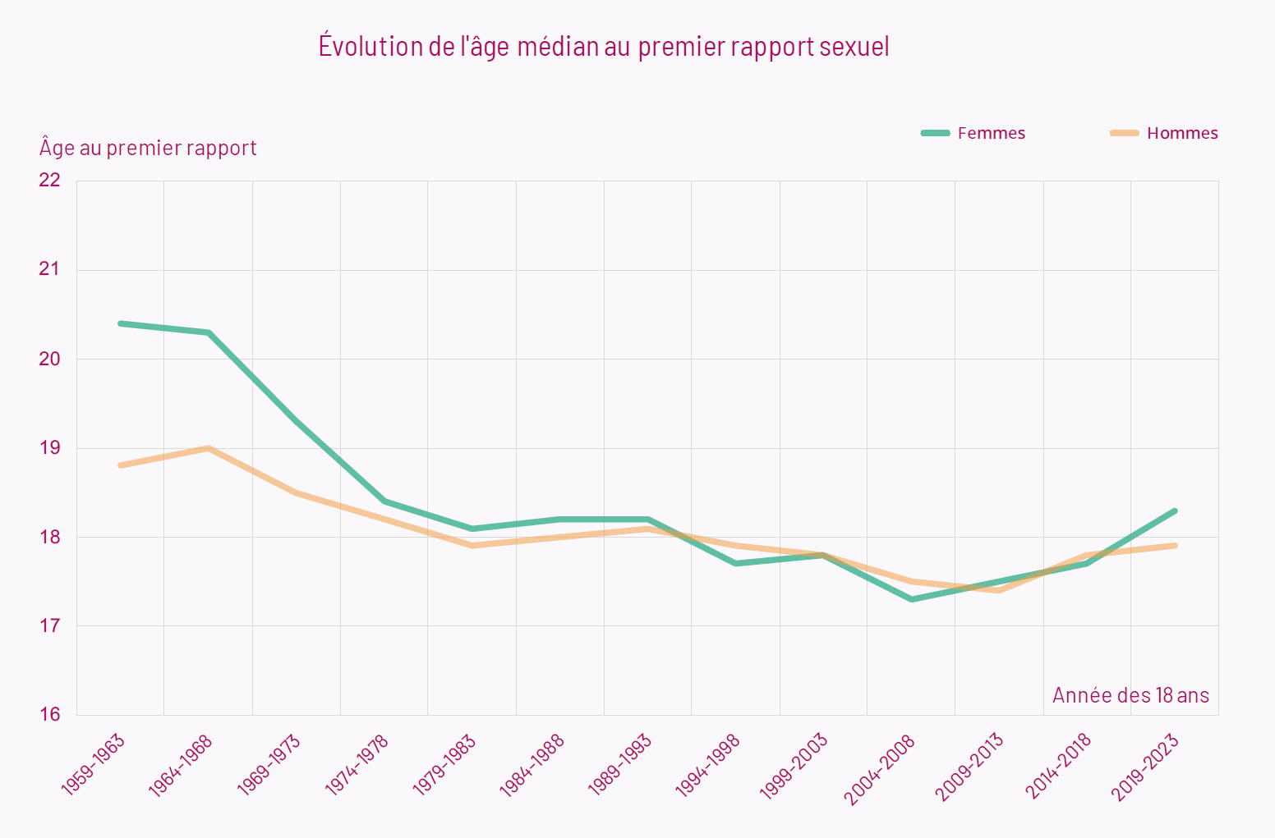

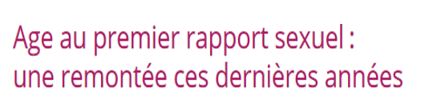
En 2023, l’âge médian au premier rapport est de 18,2 ans pour les femmes et 17,7 ans pour les hommes

Slide 5
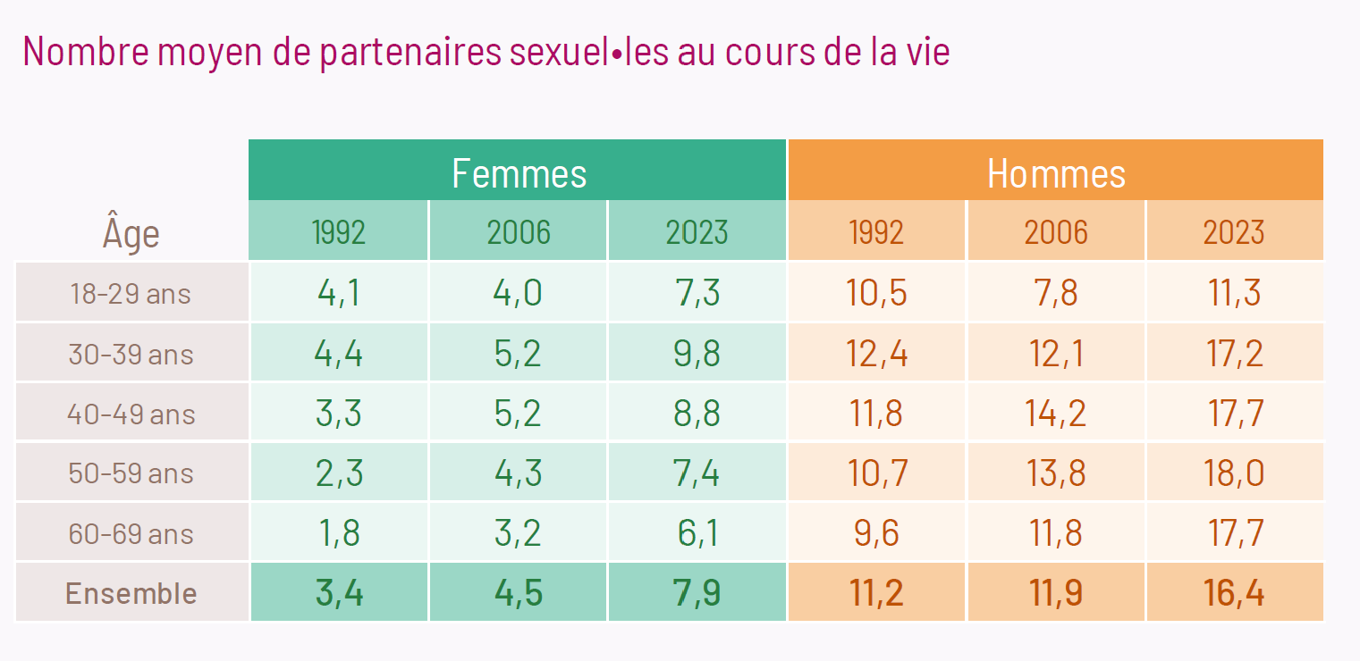
Une augmentation du nombre de partenaires sexuel∙les, un écart femmes/hommes qui reste important
En 2023, les femmes de 18-69 ans déclarent 7,9 partenaires en moyenne au cours de la vie et les hommes 16,4
en 2023, 23,9 % des femmes et 32,3 % des hommes de 18-29 ans ont eu plusieurs partenaires dans l’année écoulée

Slide 6
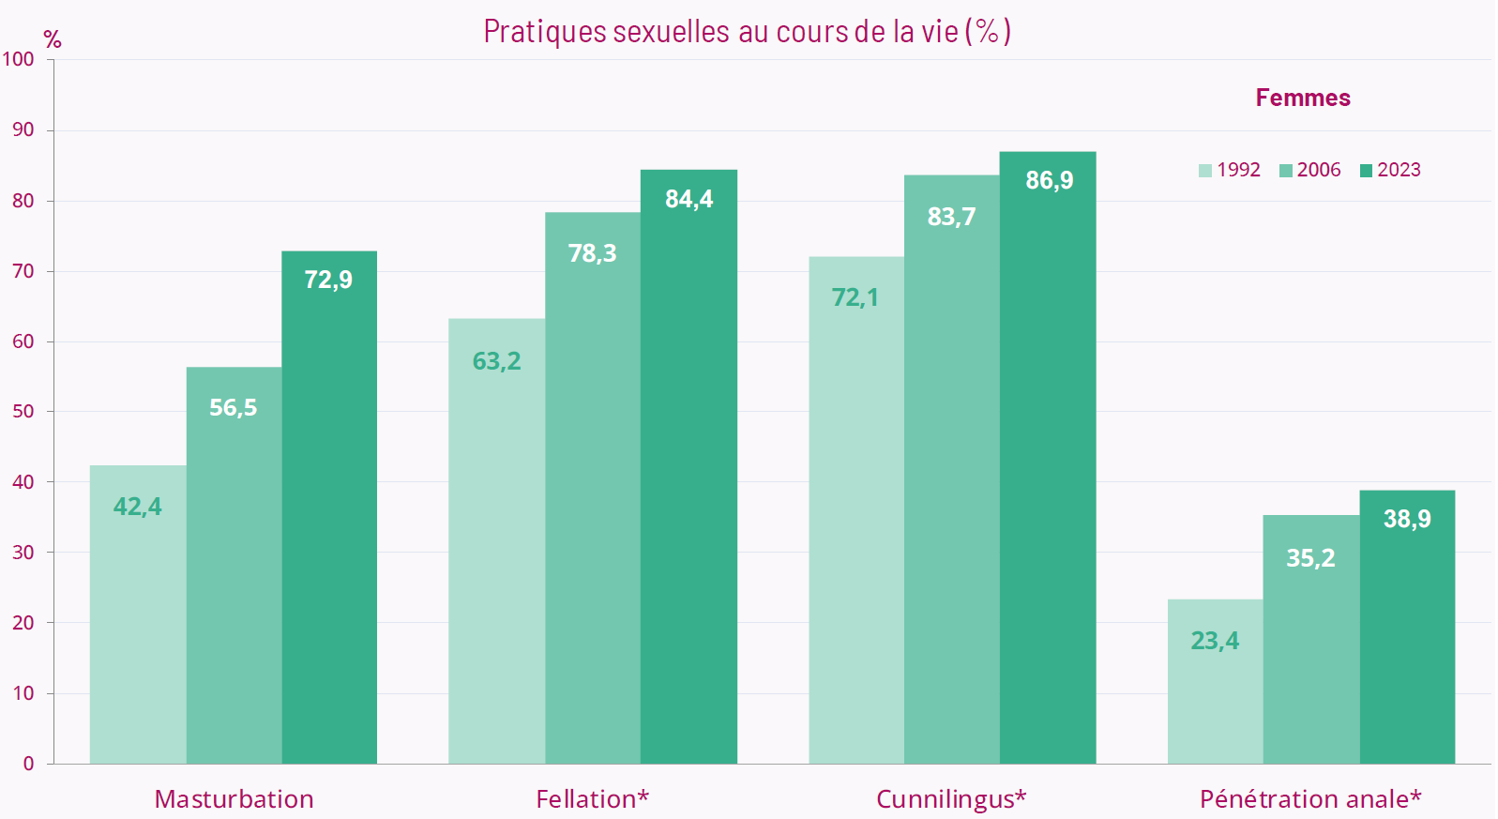
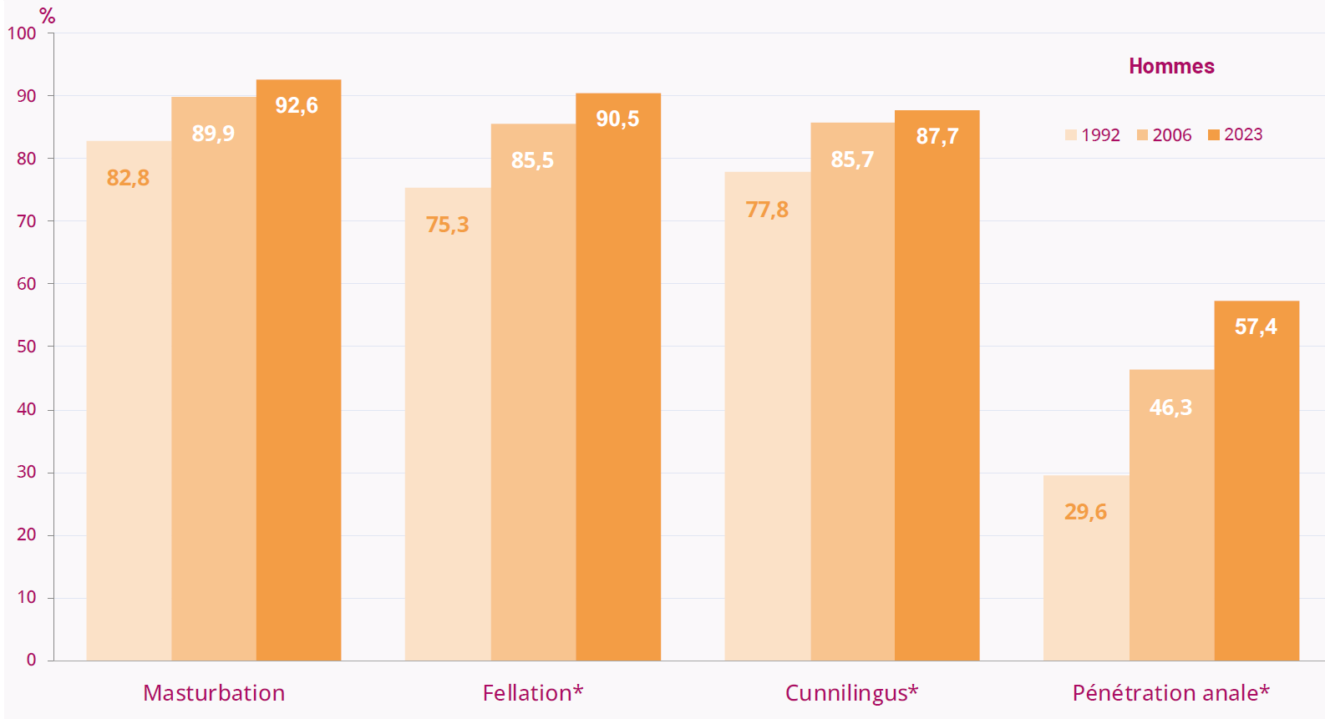
Les pratiques sexuelles se diversifient pour les femmes et les hommes

Slide 7
Orientation sexuelle : les relations sexuelles avec un∙e partenaire du même sexe ont augmenté au fil de temps
En particulier au cours de la période la plus récente et pour les femmes
En 2023, 8,4 % des femmes et 7,5 % des hommes de 18-89 ans déclarent avoir eu au moins un partenaire de même sexe
En 2023, la diversité des orientations est plus importante parmi les personnes de 18-29 ans
  14,8 % des femmes et 9,3 % des hommes déclarent avoir eu au moins un·e partenaire de même sexe
  2,6 % des femmes et 3,2 % des hommes se considèrent homosexuel·les
  9,6 % des femmes et 4,3 % des hommes se considèrent bisexuel·les
  3,1% des femmes et 1,1 % des hommes pansexuel·les

Slide 8
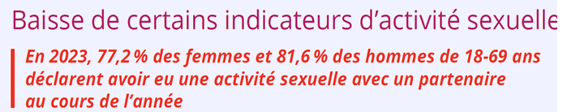
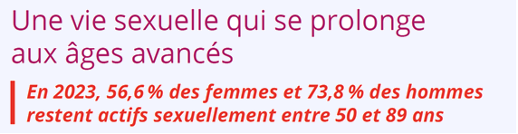


Slide 9
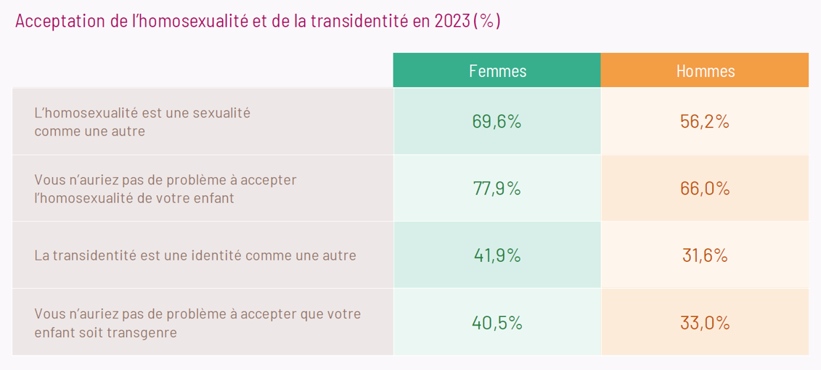
L’acceptation sociale de l’homosexualité et de la trans identité progresse, mais reste plus faible chez les hommes
En 2023, 69,9% des femmes et 56,2 % des hommes de 18-89 ans considèrent que l’homosexualité est une sexualité comme une autre.
Et, 41,9% des femmes et 31,6% des hommes de 18-89 ans considèrent que la trans identité est une identité comme une autre.

Slide 10
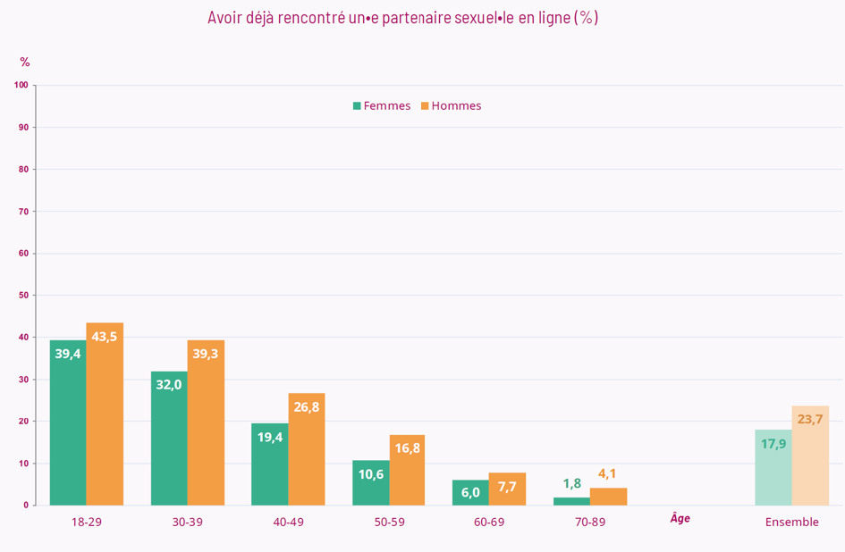
Sexualité et numérique : en 2023, 33 % des femmes et 46,6 % des hommes de 18-89 ans ont déjà eu une expérience sexuelle en ligne
En 2023, 17,9% des femmes et 23,7% des hommes ont déjà rencontré un·e partenaire sexuel sur un site ou une appli.
Pour les moins de 30 ans, c’est le cas de 39,4% des femmes et 43,5 % des hommes.
Notes:
Experience sexuelle en ligne :

Slide 11
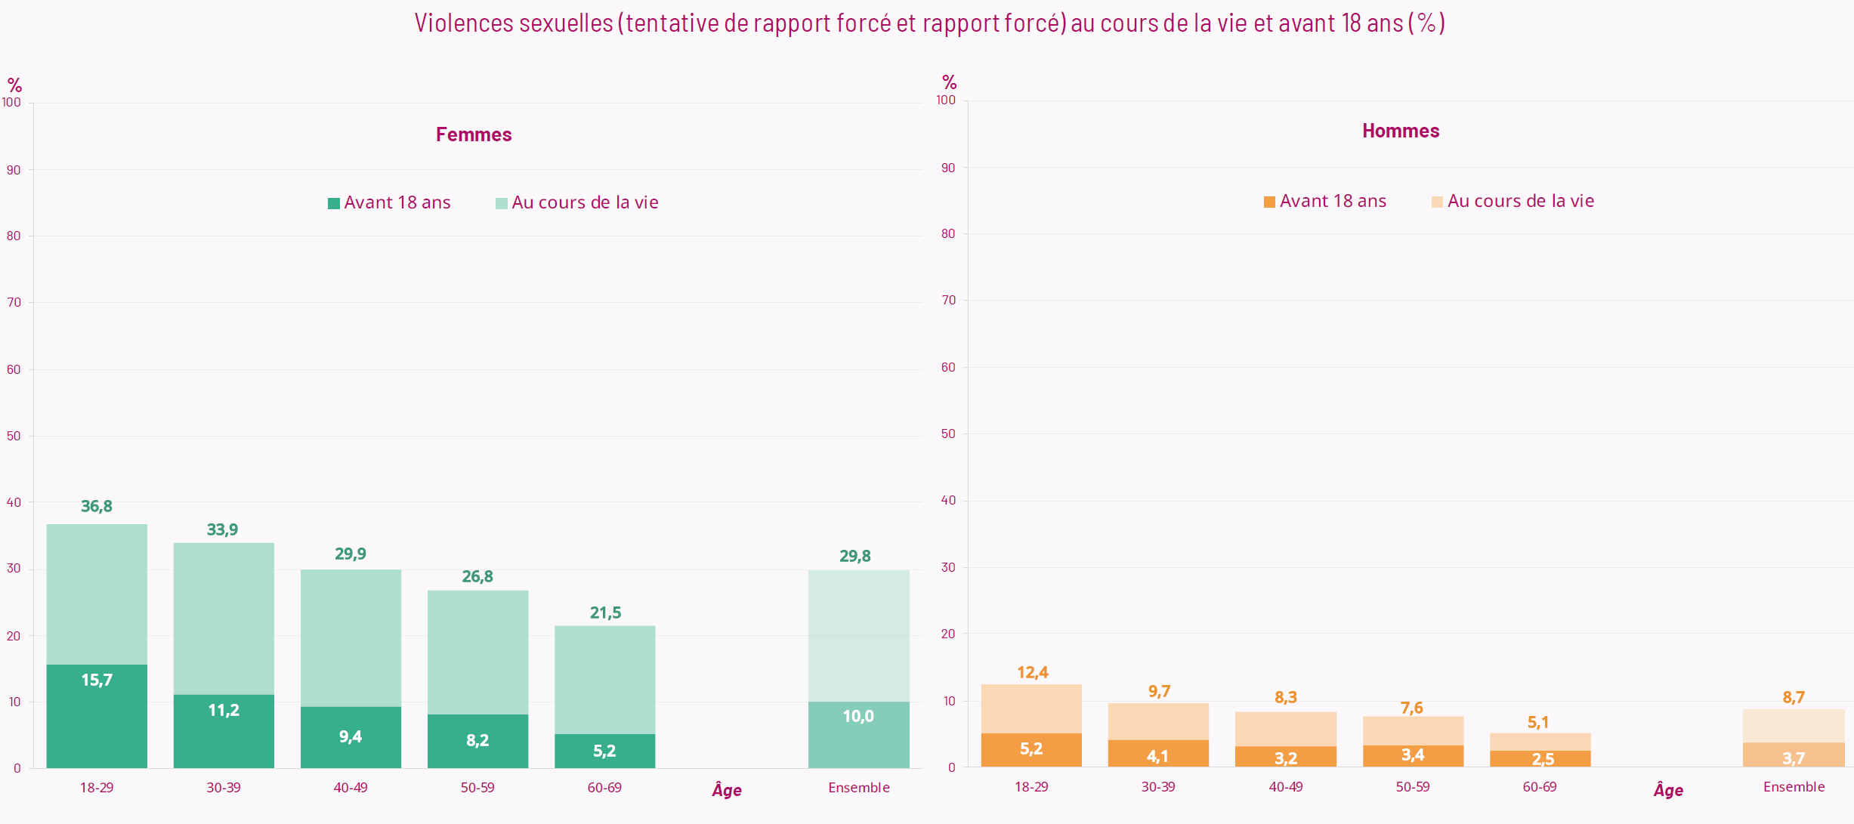
Des violences sexuelles de plus en plus déclarées
En 2023, 29,8 % des femmes et 8,7% des hommes déclarent avoir subi un rapport forcé ou une tentative de rapport forcé au cours de leur vie.
C’est une augmentation nette par rapport à 2026 où 15,9 % des femmes déclaraient avoir subi un rapport forcé ou une tentative de rapport forcé
C’est chez les 18-29 ans: 36,8% des femmes et 12,4 % des hommes
Notes:
Les violences sexuelles ont augmenté au fil du temps
Cela peu traduire à la fois une augmentation de la capacité à qualifier et à évoquer dans le cadre d’une enquête les faits de violence et une augmentation des évènement
En 2023, 29,8 % des femmes et 8,7% des hommes déclarent avoir subi un rapport forcé ou une tentative de rapport forcé au cours de leur vie.
s. Augmentation nette par rapport à 2026 où 15,9 % des F déclaraient avoir subi un rapport forcé ou une tentative de rapport forcé

Slide 12
Des violences sexuelles de plus en plus déclarées (2)
Plus fréquentes chez les 18-29 ans:
36,8% des femmes et 12,4 % des hommes
Et les personnes ayant eu des rapports sexuels avec des personnes de même sexe et les personnes qui ont pensé à changer de genre.
Notes:
Les violences sexuelles ont augmenté au fil du temps
Cela peu traduire à la fois une augmentation de la capacité à qualifier et à évoquer dans le cadre d’une enquête les faits de violence et une augmentation des évènement
En 2023, 29,8 % des femmes et 8,7% des hommes déclarent avoir subi un rapport forcé ou une tentative de rapport forcé au cours de leur vie.
s. Augmentation nette par rapport à 2026 où 15,9 % des F déclaraient avoir subi un rapport forcé ou une tentative de rapport forcé

Slide 13
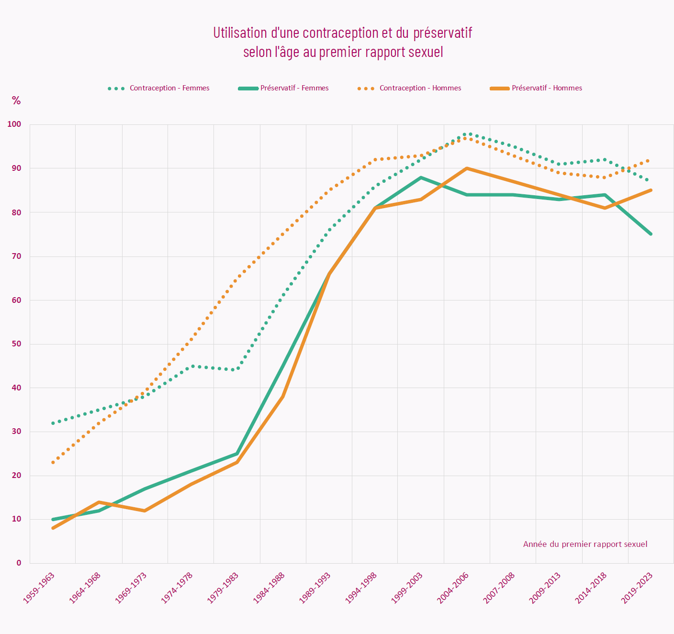
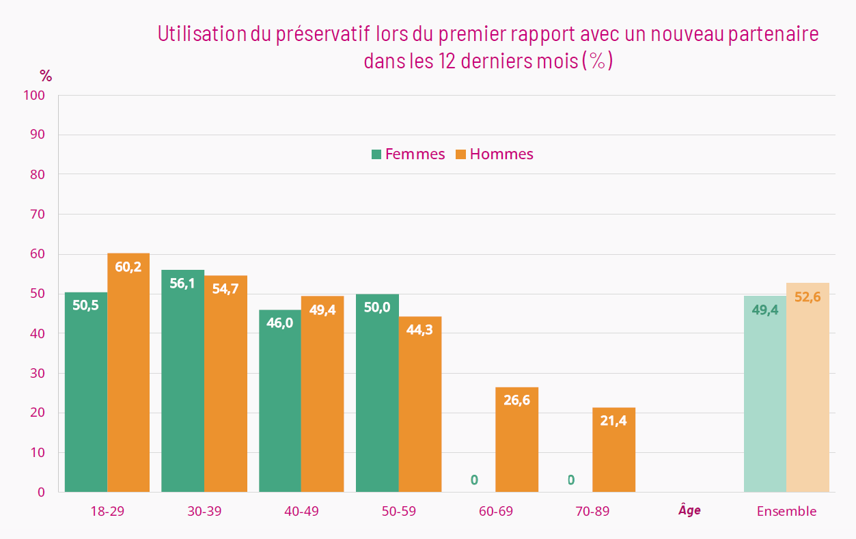
IST : une baisse de la prévention en début de vie sexuelle et une prévention limitée lors des nouvelles rencontres
Notes:
L’utilisation d’un contraception loirs du premier RS était max entre 2024 et 2006 98,3% des F et 97,1 % des hommes
En 2023 cette utilisation de contraceptif au premier rapport a diminué 87,2% des F et 92,3% des H
L’utilisation du préservatif en est devenu 75,2% des F et 84,5% des F

Slide 14
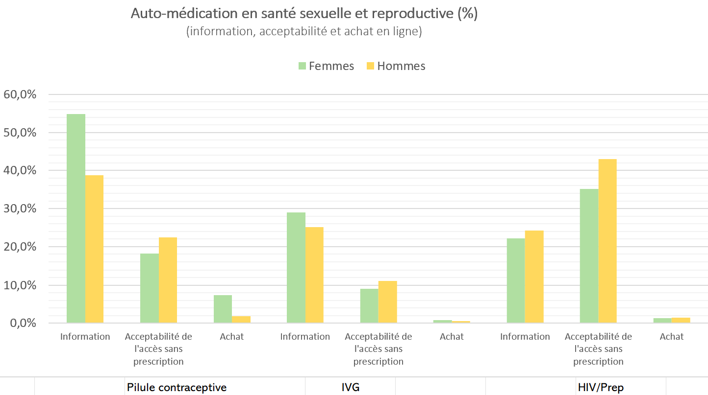
Démédicalisation de la santé sexuelle
En 2023, le numérique représente une source d’information pour 75 % des femmes et 69,7% des hommes.
Une minorité est favorable à l’accès aux soins en ligne
L’acceptabilité de l’ accès sans prescription est de 10% pour l’IVG médicamenteuse, 20 % pour la pilule et 23 % pour la Prep
Tableau N.BAJOS
Notes:
Enquete téléphonique suivi d’un auto-questionnaire par internet pour les répondants majeurs et suivi d’un auto-prélévements pour les majeures âgées de moins de 60 ans pour estimer la prévalence de 3 IST (HPV, Chlamidiae, mycoplasme génitalium)
À chaque étape le consentement de la personne à participer à ce volet de l’enquête était recueilli
Financeurs :
Recherche sollicitée et foancée par l’ANRS Maladie infectieuses émergentes, contributions de l’INSERM et

Slide 15
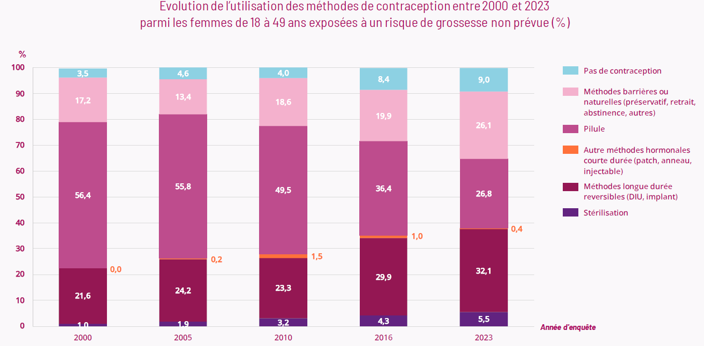
Un paysage contraceptif en mutation
En 2023, 91,0% des femmes de 18 à 49 ans concernées ont recours à un moyen de contraception
Mais la distribution des méthodes a évolué.
Désaffection envers la pilule, utilisation plus fréquente du DIU et des méthodes barrières et naturelles.
Evolution plus marquées chez les 18-29 ans : déclin de la pilule et progression du DIU
Notes:
Femmes de 18 à 49 ans concernées, c’est-à-dire ayant eu ,des rapports hétérosexuels dans l’année, non enceinte, non stérile et qui ne souhaitent pas être enceinte

Slide 16
Evolution de l’usage des contraceptifs entre 2006 et 2023
 |  | Age |  | Parité |  |  | PCS |  |  |  | Pays de naissance
Méthode | Total | 15-29 | 30-49 | 0 | 1 | 2 | Ouvrière | Employée | Prof interméd | Cadre et prof. sup | France hexagonale | Etranger
Stérilisation | + 0,9 | + 0,4 | + 1,6 | + 0,5 | - 2,8 | + 1,6 | - 4,1 | + 1,7 | + 1,1 | + 2,3 | 1 | + 1,7
Pilule | - 8,9 | - 16,6 | - 5,1 | - 20,4 | - 7,5 | - 6,3 | - 7,2 | - 7,3 | - 7,7 | - 7,5 | - 9,2 | - 3,6
DIU | + 1,2 | + 7,5 | - 1,8 | + 11,2 | + 4,8 | - 0,4 | - 3,5 | - 0,5 | + 1,5 | + 5,6 | + 2,4 | - 7,7
Préservatif | + 3,4 | + 3,1 | + 3,5 | + 2,1 | + 2,6 | + 5,4 | + 4,3 | + 1,5 | + 3,5 | + 5,8 | + 3,9 | - 1,4
Méthodes traditionelles | + 3,1 | + 2,6 | + 3,3 | + 3,6 | + 1,9 | + 3,1 | - 0,4 | + 2,3 | + 2,2 | + 5,1 | + 2,3 | + 7,1
Pas de méthode | + 0,7 | + 4,6 | - 1,4 | + 3,6 | - 0,9 | - 2,6 | - 3,6 | + 1,4 | - 0,9 | - 0,2 | - 0,7 | + 3,9
Tableau N.BAJOS
Notes:
Ces évolutions sont particulièrement marquées chez le 18-29 ans
L’utilisation de la pilule à chuté de 17% mais reste la plus utilisée
Le recours au DIU progresse de 8 points
L’utilisation du préservatif augmente de 4 points la proportion de F sans couverture double sur la période 4,3 % en 2006 versus 8,7% en 2023
La couverture contraceptive et l’usage du DIU en recul pour le spopulation étrangères et ouvrières

Slide 17
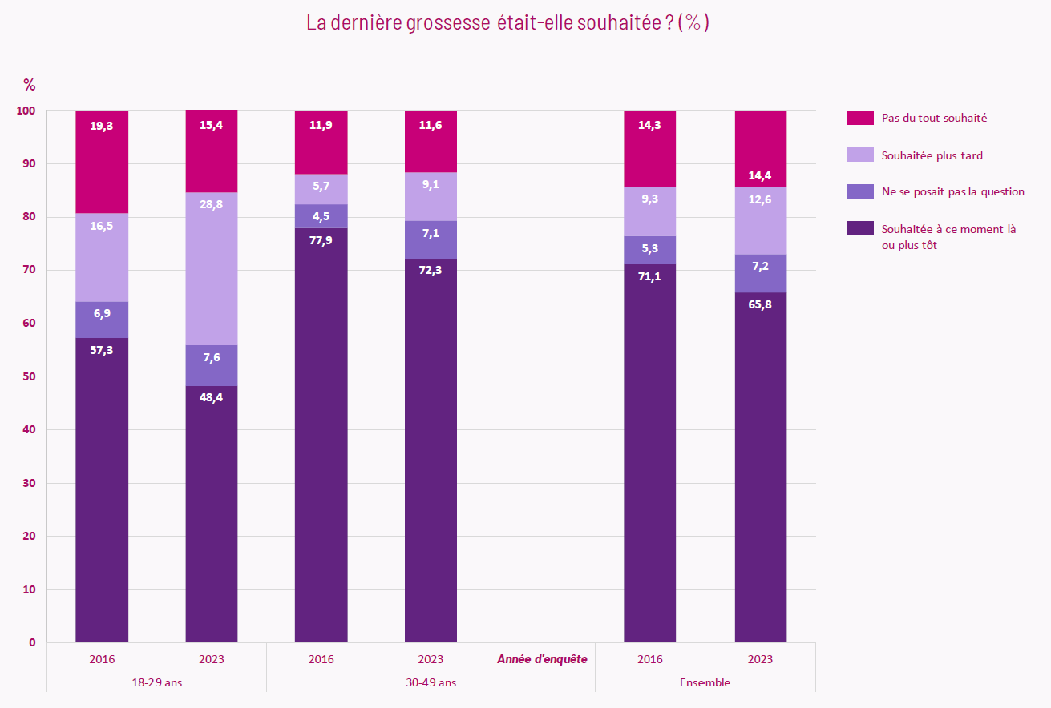
En 2023, les grossesses non souhaitées augmentent
En 2023, 12,8 % des femmes de 18 à 49 ans déclarent avoir eu une GNP dans les 5 dernières années (+ 4 % / 2006)
Pour les 18-29 ans 51,8 % des grossesses survenues dans les 5 ans étaient non souhaitées. C’était 28,9 % en 2016.

Slide 18
IVG et ressentis
Les évolutions des GNS concordent avec les estimations des taux d’IVG de la DREES 13,9 en 2016 pour 1000 femmes et 16,8 pour 1000 femmes en 2023.
En 2023, les émotions ressenties par les femmes dessinent une ambivalence marquée :
soulagement (71,8%) et sentiment de libération (54,7%) coexistent avec
tristesse (79%), et culpabilité (55,6%) et stress (52,7%).
En définitive,
  64% ressentent un mélange de positivité et de détresse
  22 % uniquement des émotions négatives
  13 % uniquement des émotions positives
diapo N.BAJOS

Slide 19

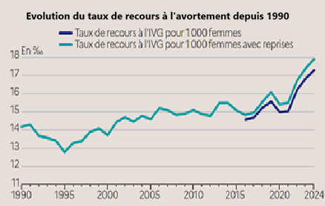
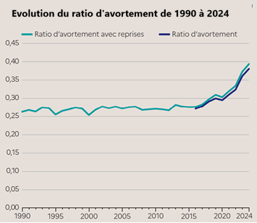
Augmentation du recours à l’IVG et du ratio IVG/naissances
Le ratio d’avortement
C’est-à-dire le rapport entre le nombre d’IVG et le nombre de naissances vivantes est passé de 29 IVG pour 100 naissances en 2015 à 38 IVG pour 100 naissances en 2024
Notes:
En 2024 le taux global de recours à l’IVG est de 17,3 IVG pour 1000 F de 15 à 49 ans. Il a augmenté de 2,1 pt depuis 2021 et 0,5
En valeur absolue cela représente
Le ratio d’avortement (rapport entre le nombre d’IVG et le nombre de naissance vivantes continue de progresser. Il atteint 38 IVG pour 100 naissances en 2024 et était de 36/100 en 2023 du fait de la baisse des naissances et de la hausse du nb d’IVG

Slide 20

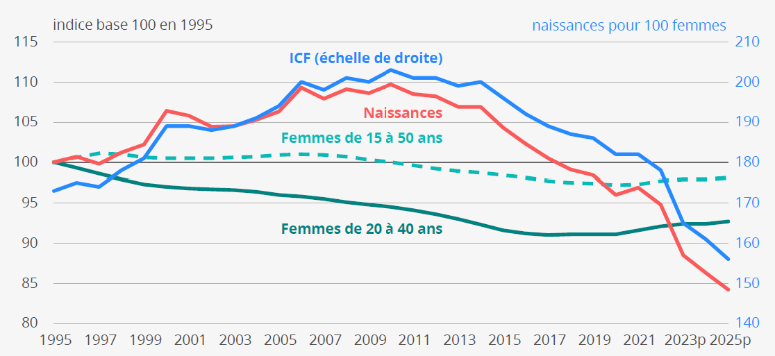
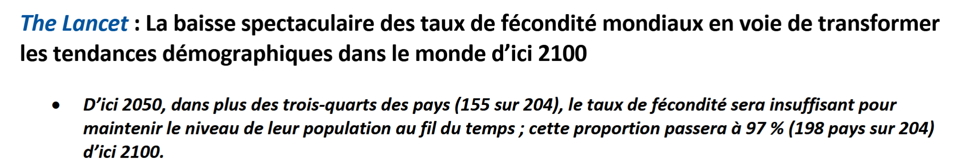
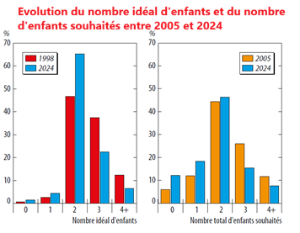
Cette augmentation du recours à l’IVG s’inscrit dans une baisse régulière de la natalité depuis 2010 et une baisse du nombre d’enfants souhaités
En 2025, 645 000 bébés sont nés en France. C’est 2,1 % de moins qu’en 2024 et 24 % de moins qu’en 2010,
Le nombre d’enfants souhaités est passé chez les 30-34 ans de 2,6 en 2005 à 1,9 en 2024
Notes:
Les enquêtes de l’Ined montrent une chute marquée du nombre d’enfants souhaités. En 2005, chez les 30-34 ans, on arrivait à un total de 2,6 enfants souhaités. Aujourd’hui, ce total est de 1,9 »
C’est un mouvement mondial », À l’exception de l’Afrique et de quelques régions d’Asie, la fécondité est aujourd’hui inférieure au seuil de renouvellement des générations dans la quasi-totalité du monde. En 2050

Slide 21
Cette augmentation du recours à l’IVG s’inscrit dans une baisse régulière de la natalité depuis 2010 et une baisse du nombre d’enfants souhaités
En 2025, 645 000 bébés sont nés en France. C’est 2,1 % de moins qu’en 2024 et 24 % de moins qu’en 2010,
Le nombre d’enfants souhaités est passé chez les 30-34 ans de 2,6 en 2005 à 1,9 en 2024
Notes:
Les enquêtes de l’Ined montrent une chute marquée du nombre d’enfants souhaités. En 2005, chez les 30-34 ans, on arrivait à un total de 2,6 enfants souhaités. Aujourd’hui, ce total est de 1,9 »
C’est un mouvement mondial », À l’exception de l’Afrique et de quelques régions d’Asie, la fécondité est aujourd’hui inférieure au seuil de renouvellement des générations dans la quasi-totalité du monde. En 2050

